Slide 1
ŽELEZO

Slide 2
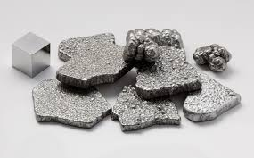
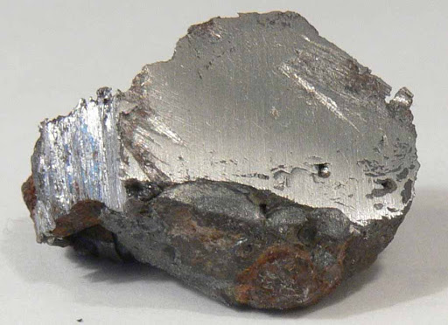
Kaj je železo?
Kemijski element ( symbol Fe)
Čista kovina
Najpogostejši element na zemlji (glede na maso)

Slide 3
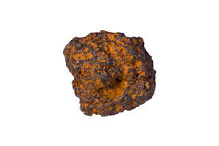
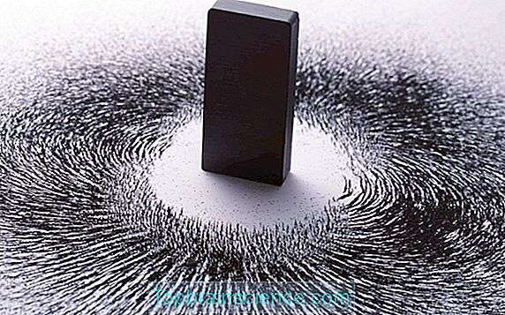
Lastnosti
Magnetno
Električno prevodno
Ob prisotnosti vlage oksidira (rjavi)
Velika gostota
Mehek in žilav

Slide 4
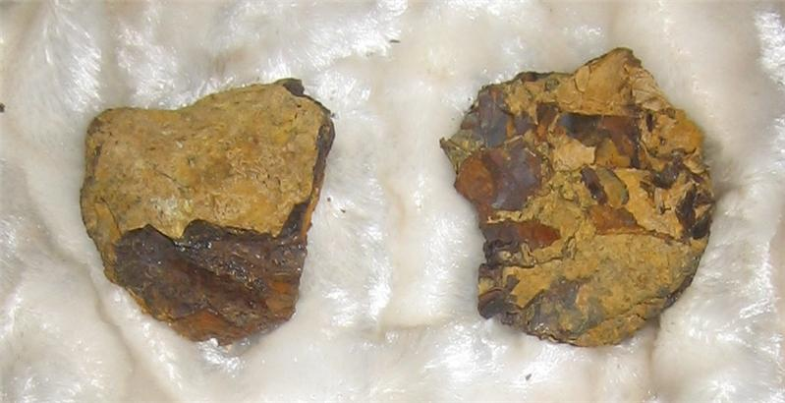
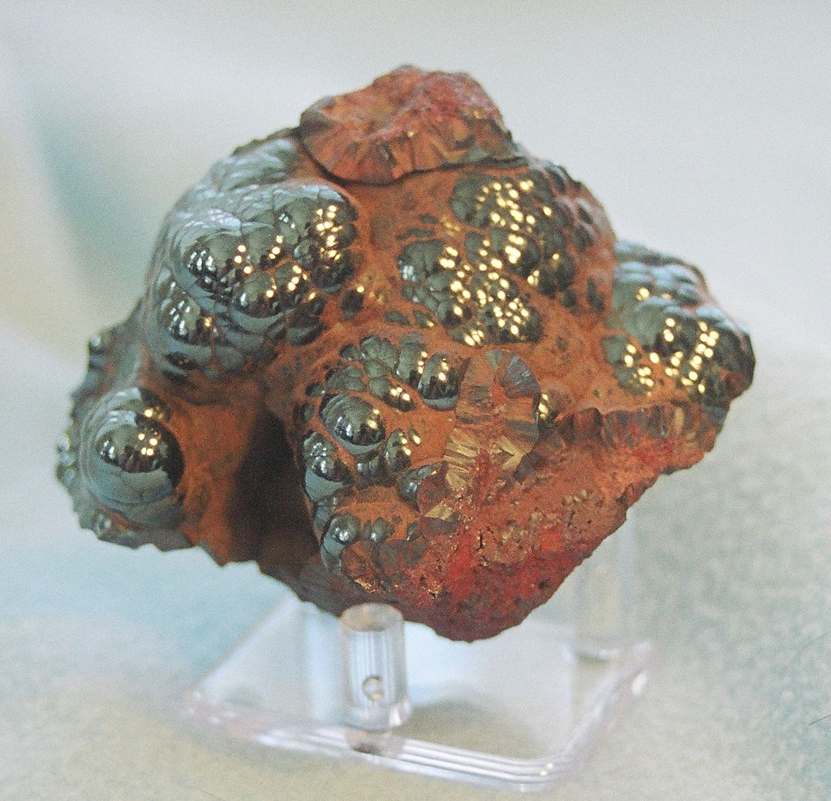
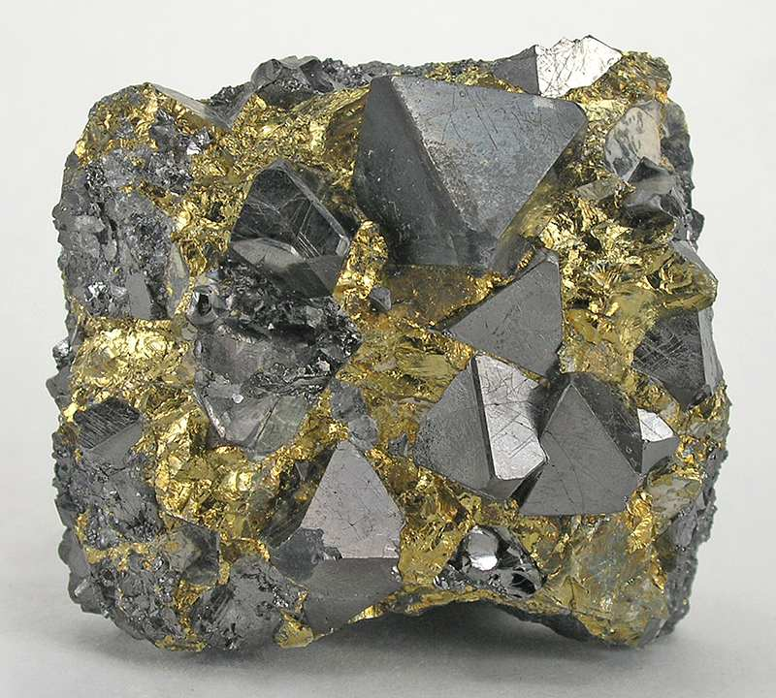
Nahajališča železa
Železova ruda
V naravi se pojavlja kot ruda
V oksidnih mineralih kot sta: hematit (Fe₂O₃) in magnetit(Fe₃O₄)
V zemeljski skorji
hematit
magnetit

Slide 5
Pridobivanje železa
Priprava rude
drobljenje (grobo, srednje in fino) – se opravi z mlini
bogatenje (izločanje neuporabnega-jalovine) – lahko uporabimo vodni curek ali pa z magnetom ločimo železo od jalovine ter praženje rude
kosovno oblikovanje rude (briketiranje,aglomeriranje, peletiziranje)

Slide 6
V plavžih (visoka peč)
Reakcija s koksom pri temperature 2000°C
Ruda, koks in apnenec se vsipata na vrhu plavža, v spodnjem delu pa se v plavž vpihuje vroč zrak.
VNESEMO: ŽELEZOVO RUDO, KOKS, APNENEC
DOBIMO: TEKOČE ŽELEZO, ŽLINDRO, OGLJIKOV DIOKSID

Slide 7
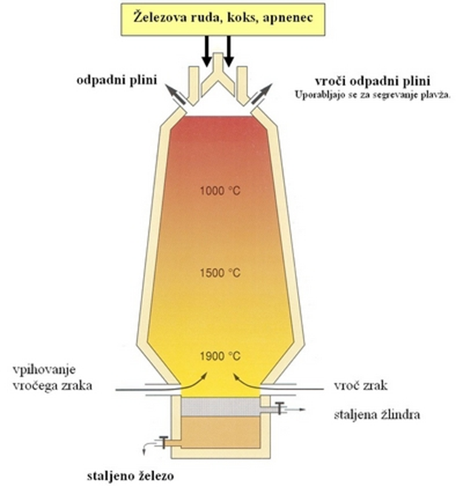

Slide 8
Potek v plavžu
Reakcija koksa s kisikom:
2 C + O₂ → 2 CO
Reakcija ogljikovega monoksida z železovim oksidom s čimer dobimo tekoče železo in ogljivkov dioksid:
Fe₂O₃ + 3 CO → 2 Fe + 3 CO₂
Fe₃O₄+ 4 CO → 3 Fe + 4 CO₂
Talilo, praviloma apnenec(CaCO₃) raztali nečistoče, pri tem se apnenec spremeni v živo ano:
CaCO₃ → CaO + CO₂
Živo apno se veže z silicijevim dioksidom oz kremenom in tako dobimo žlindro:
CaO + SiO₂ → CaSiO₃
Tekoča žlindra se nabira v spodnjem delu plavža nad gostejšim raztaljenim železom in se skozi stransko odprtino ločeno od železa izpušča iz plavža.

Slide 9
Uporaba železa
Uporablja se predvsem v zlitinah , saj čisto železo nima željenih mehanskih lastnosti.
Z dodajanjem ogljika tvori jeklo, ki pa ima zelo široko področje uporabe

Slide 10
Vprašanja
S pomočjo periodnega sistema poišči vrstno in masno število železa.
Katere lastnosti ima železo?
Kako se železo pojavlja v naravi? In kje na zemlji ga najdemo?
Katere železove okside poznaš? Opiši njihov izgled.
Kako se imenujejo naprave za pridobivanje železa?
Kaj se dogaja znotraj te naprave? Nariši tudi skico.
Kje uporabljamo železo in zakaj?
Katera je najbolj znana zlitina v kateri nastopa železo?

